Slide 1
КОНСУЛЬТАЦИЯ
Для родителей
ОВЛАДЕНИЕ ДЕТЬМИ 3-ГО ГОДА ЖИЗНИ ГРАММАТИЧЕСКИМ СТРОЕМ РЕЧИ.

Slide 2
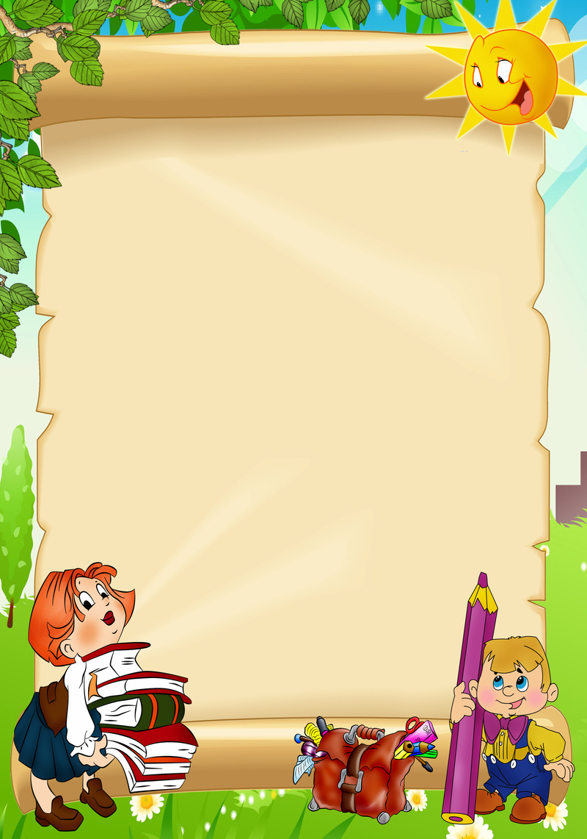
Первые предложения
Первые годы жизни — период интенсивного развития речи: формирования у ребенка речевого слуха, накопления словаря, овладения грамматическим строем языка. Отставание в ее развитии в раннем возрасте может иметь неблагоприятные последствия в дошкольные и даже школьные годы. С появлением речи тесно связано формирование восприятия, памяти, мышления, воображения, чувств.
Благодаря частому речевому общению со взрослыми ребенок начинает овладевать и грамматическим строем речи. Он употребляет простые предложения. Сначала они еще несовершенны, но постепенно малыш учится, правильно согласовывать слова в предложении и употреблять разнообразные части речи: существительные, прилагательные, глаголы, местоимения, предлоги. Его речь приближается к речи взрослых и приобретает все большее значение в его жизни. Теперь она становится основным средством общения со взрослым и регулирует поведение малыша. Но этому предшествует кропотливая работа.

Slide 3
Рассматривая, например, с ребенком картинки, имеющие сюжетное содержание, необходимо побуждать его строить предложения. Для этого следует задавать вопросы, например: «Что делает девочка?» (Ест, бежит, играет, прыгает.), «Куда она идет?», «Кого она увидела?» и т. п.; показывать картинки, которые знакомят ребенка с размером (большой и маленький), названием цвета. Развитию обобщающей функции слова способствуют картинки, изображающие один и тот же предмет, но разного размера или цвета (одно и то же действие выполняет то мальчик, то девочка) или разных животных (кошка, собака едят; гусь, утка плавают и т. п.).
В этом возрасте дети любят занятия с игрушками, особенно когда взрослые обыгрывают их вместе с ребенком. Общение взрослого и ребенка, возникающее в игре, полезно использовать как средство развития речи: в игровых ситуациях дети проявляют наибольшую активность, легче входят в контакт со взрослыми, охотно откликаются на их предложение повторять слова, обозначающие предметы и действия.

Slide 4
Приглашением к игре может служить своеобразный сюрпризный момент. Например, заранее подготавливают все необходимые для игры предметы, закрывают их ширмой: «Ну-ка, посмотри, кто тут спрятался?» Ширму отодвигают, и ребенок видит в кроватке куклу. «Катя спит, она устала. Тише, не шуми! Я сейчас ей песенку спою». Куклу бережно берут на руки и начинают напевать, покачивая ее в такт песне: Баю-баю-баю, Куколку качаю! Куколка устала: Целый день играла.
Затем предлагают: «Давай вместе споем Кате: баю-баю». Ребенок подпевает: «Баю-баю-баю».— «А вот наша Катя проснулась! Поздоровайся с куклой!» Потом Катя идет гулять, спускается по лесенке, сделанной из кубиков. При этом важно, чтобы ребенок повторял вместе со взрослыми: «Катя пошла гулять». Куклу сажают в машину; взрослый учит малыша подражать звуку машины: «Би-би-би!» Игра заканчивается приглашением куклы погулять вместе с ребенком. Получив куклу, он уходит на прогулку.

Slide 5
Такие обыгрывания можно проводить с любой понравившейся ребенку игрушкой — трамваем, машиной, пароходом, мягким мишкой, зайцем и др. «Трамвай поехал», «Мишка пришел в гости», «Любопытный зайчишка» (задающий вопросы ребенку) и т. п. Все это несложные сюжеты для игры с ребенком, побуждающие его к разговору.
Очень важно следить, чтобы ребенок не заменял слово жестом. Для этого надо ставить его в условия, при которых он вынужден был бы пользоваться речью. «Не понимаю, что ты хочешь», - говорит мама своей малышке, пытающейся дотянуться до мяча, закатившегося под трюмо. Девочка кряхтит, но достать не может. А мама делает вид, что не понимает. — «Что там? — спрашивает она ребенка. — Мяч? Скажи: «Достань мяч».
Желание иметь игрушку заставляет, наконец, произнести нужную фразу.
Обогащению, активизации словаря ребенка будет способствовать его высказывание о виденном, о впечатлениях, полученных от интересной игры, сказки, рассказа воспитателя и т.п.

Slide 6
Для этого надо задавать соответствующие вопросы.
В своих несложных предложениях дети часто неправильно согласуют слова, искажают род или изменяют окончания. Обязательно надо поправлять их.
— Я видел птичков больших, — говорит малыш, захлебываясь от переполнивших его впечатлений. — А еще я видел слонов и обезъянков.
- Ты видел птичек и обезьянок, — уточняет мама и заставляет малыша повторить. — Скажи: я видел птичек и обезьянок.
А как велико желание у ребенка высказаться после просмотра диафильма! Он торопится рассказать о том, что взволновало его. И в этом ему надо помочь: расспросить малыша о содержании диафильма, задать вопросы, заставляющие его задуматься. Например, после просмотра сказки-диафильма «Курочка-ряба» спросить: «Почему плачут дед и баба? Кто уронил яичко?» и т. п. Проследить, чтобы он не торопился с ответом: «Сначала подумай».
.

Slide 7
Дети третьего года жизни способны понять содержание картинок, раскрывающих какой-нибудь несложный сюжет. Если показать иллюстрации одной из знакомых книжек, уже не раз прочитанных,
например «Козлята и волк», «Катя в яслях», «Теремок», ребенок, глядя на них и отвечая на вопросы, почти полностью передаст содержание этих сказок.
Если правильно развивать речь ребенка в первые два года жизни, то третий год принесет большое удовлетворение, малыш свободно пользуется речью: он задает вопросы, отвечает, когда его спрашивают, правильно строит не только простые, но и сложные и даже сложноподчиненные предложения. В его фразах имеются все части речи. Активный словарь к 3 годам достигает 1200—1300 слов, значительно чище становится произношение.
Все это благоприятно сказывается на умственном развитии малыша.

Slide 8
Первое словесное обобщение
Благодаря овладению словом совершенствуется способность к обобщению, которая формируется еще в доречевой период в процессе действий с предметами.
Эти первые словесные обобщения еще очень несовершенны, так как основываются на внешних, несущественных признаках, но они — свидетельство и средство развивающегося мышления.
«Кс-с, кс-с!» — говорит малыш при виде не только кошки, но и всего пушистого, а словом ляля называет и голубоглазую куклу, и неваляшку, и деревянную матрешку. Это результат того, что взрослые, показывая игрушки малышу, рассматривая их, обращали внимание на то, что имеется у всех игрушек общего.
Так называемые обыгрывания новых игрушек, где в игровой форме показывают, как обращаться с ними, или инсценировка несложных сюжетов всегда вызывают у малышей живой интерес и активный разговор.

Slide 9
А благодаря играм в лото ребенок учится сравнивать, проводить простейшие аналогии. Он активно думает, учится в слове выражать мысль. Изображая, например, как лает большая собака и маленький щенок или как мяукает кошка и ее котенок, ребенок уточняет понятия «большой» и «маленький».

